Slide 1
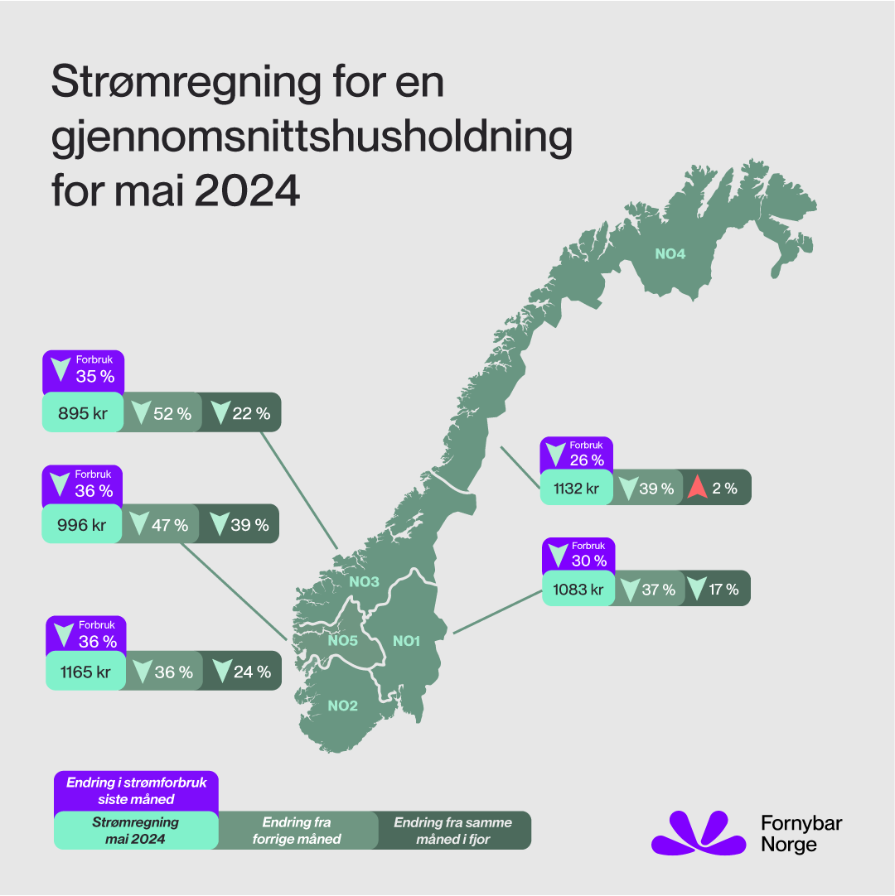
Strømprisindeksen mai 2024
Strømprisene falt betraktelig i mai. I Sørvest-Norge har ikke prisene vært så lave på tre år - siden april 2021. I resten av landet har prisene ikke vært så lave siden september
I Nord- og Midt-Norge ble strømprisene mer enn halvert sammenliknet med måneden før.
I de sørlige prisområdene fikk vi de laveste maiprisene siden 2020.
De lavere strømprisene i mai skyldtes at høye temperaturer over hele landet førte til stor snøsmelting og dermed også til at tilsigene til vannkraftverkene økte kraftig.
Det oppsto prisforskjeller mellom Sørvest-Norge og Øst- og Vestlandet i mai. Dette kommer av stor elvekraftproduksjon på Østlandet og høy produksjon i Sverige, samt begrenset overføringskapasitet inn i Sørlandet.
Mai ble en svært varm måned. Over hele landet viste gradestokken temperaturer flere grader over normalen. I Bergen var det i mai hele 6 grader varmere enn normalt.
I ingen av de norske prisområdene var månedsprisene høye nok i mai til å nå terskelen for strømstøtte. Det ble likevel utbetalt strømstøtte for enkelte timer.

Slide 2
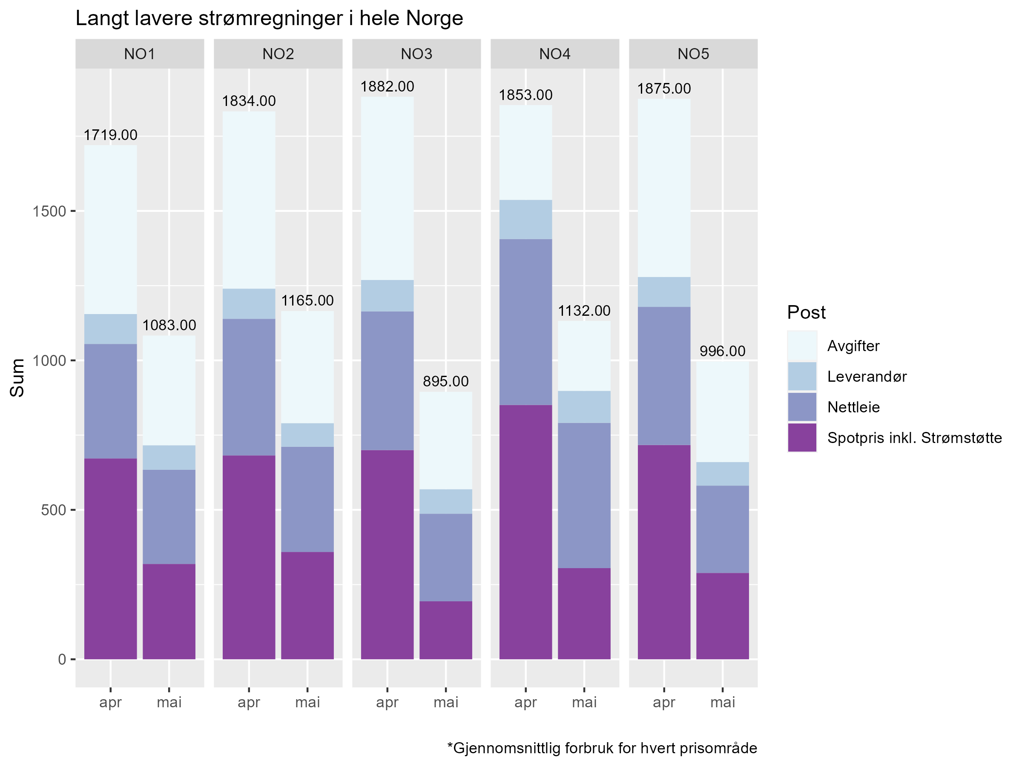
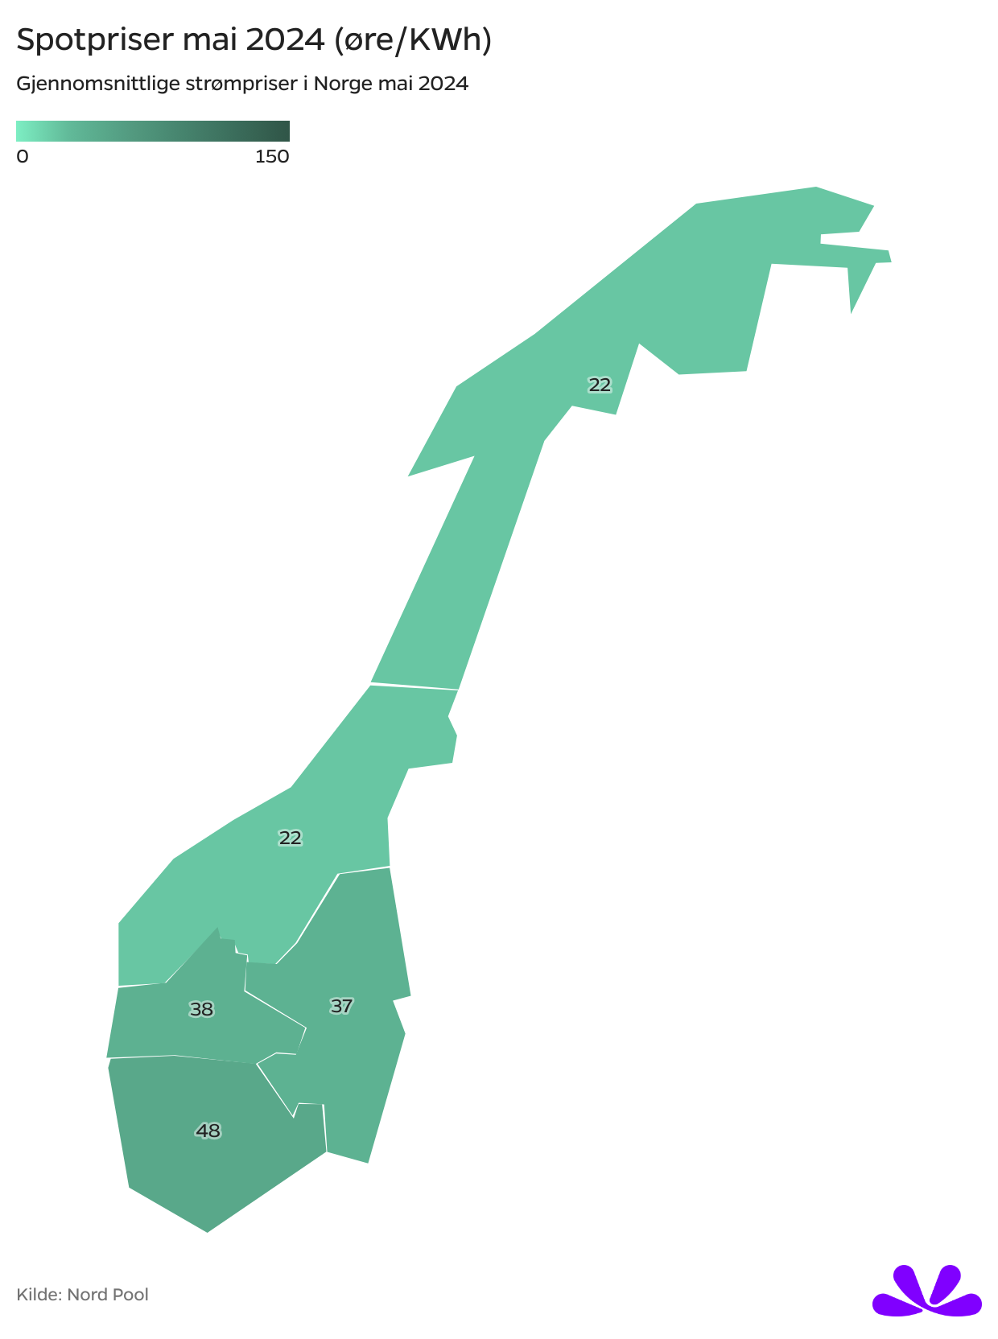
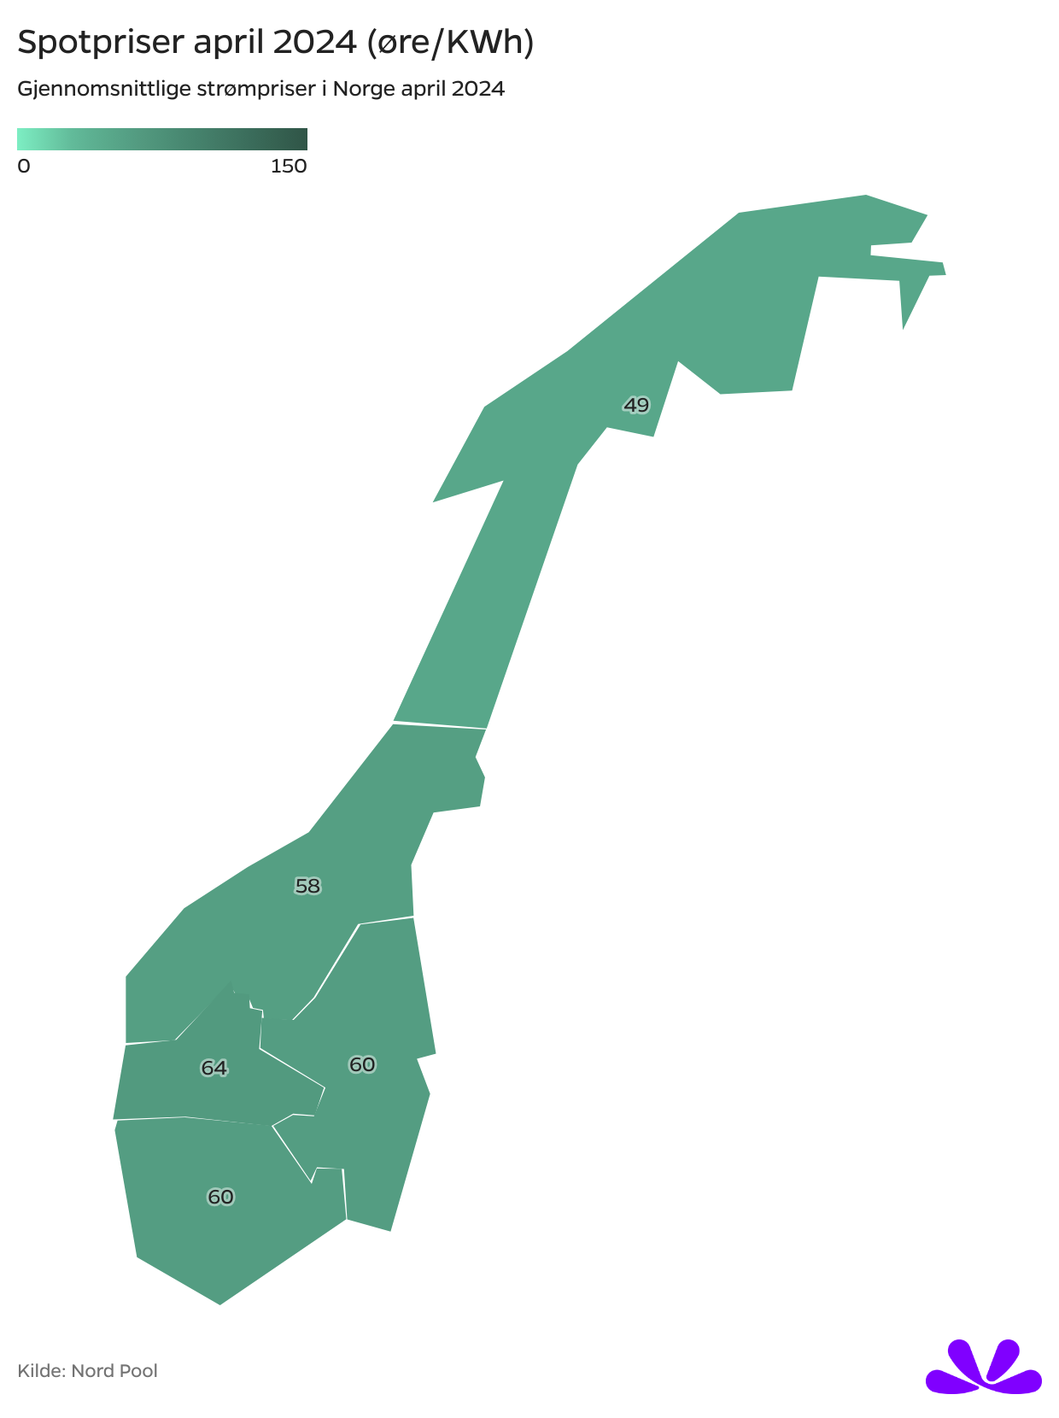
Sammenlikning april-mai
Strømprisene falt kraftig over hele Norge i mai, og ble mer enn halvert i Nord- og Midt-Norge.
Også forbruket falt betraktelig over hele landet, som en følge av svært høye temperaturer. I de sørlige prisområdene var det 4-6 grader varmere enn normalt.
Regningene ble langt lavere over hele Norge. I Midt-Norge ble strømregningene mer enn halvert.
Tall er i norske kroner dersom ikke annet er oppgitt

Slide 3
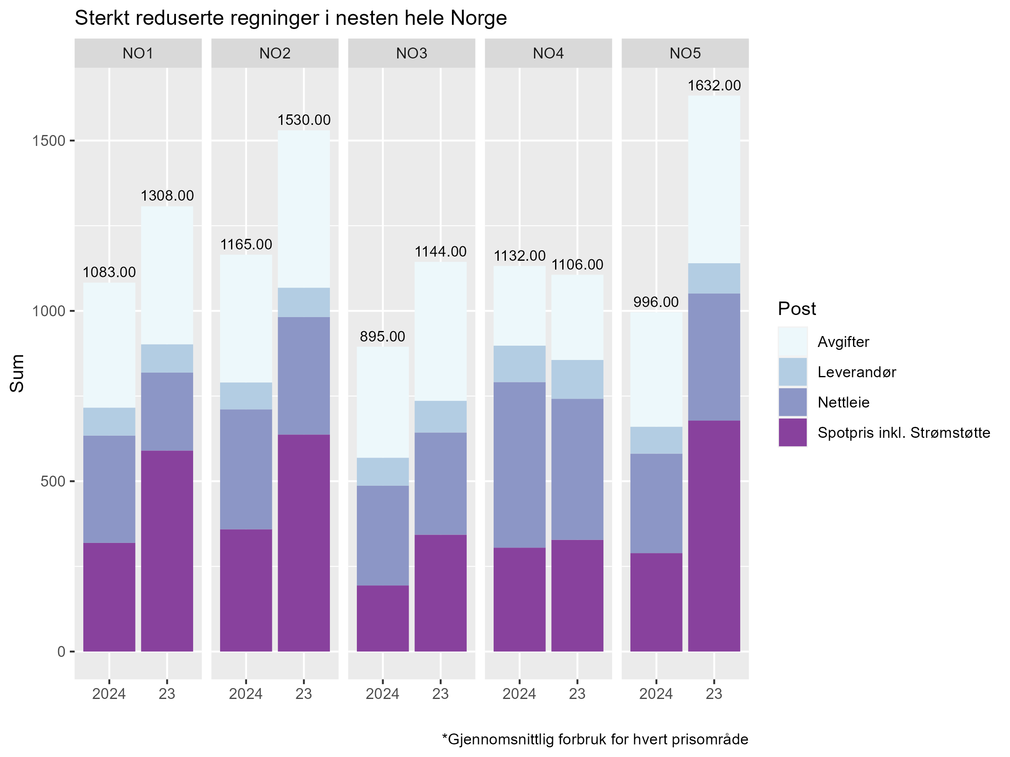
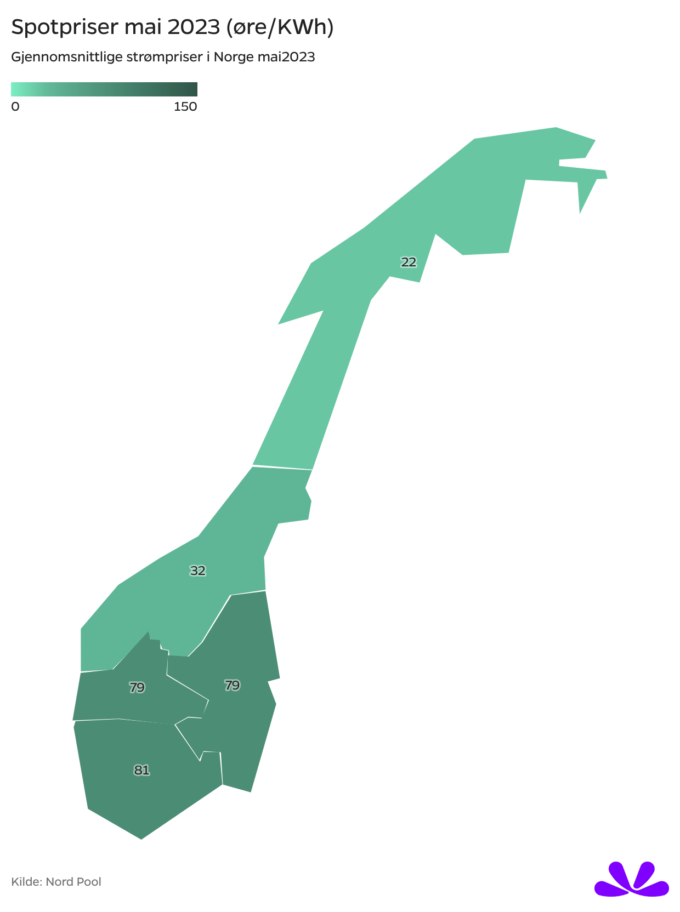
Sammenligning mai 2023-2024
I de sørlige prisområdene har strømprisene halvert seg siden i fjor, og prisene har også falt betraktelig i Midt-Norge.
I Nord-Norge var strømprisene i mai på samme nivå som i mai i fjor.
I alle prisområdene var strømforbruket i mai lavere enn i samme måned i fjor. Den største nedgangen var i Midt-Norge og Sørvest-Norge, der strømforbruket var ned over 20 prosent.
Tall er i norske kroner dersom ikke annet er oppgitt

Slide 4
Kraftutveksling
I mai har vi hatt nettoimport av strøm fra Sverige, og nettoeksport til Nederland, Tyskland, Danmark og Storbritannia.
Prisene i Europa var langt høyere enn i Norge i mai.
Vi hadde spesielt høy eksport i mai pga lave priser i Norge som følge av snøsmelting og høye temperaturer.
I sum eksporterte vi nesten 2 TWh med strøm i april.

Slide 5
Hva forklarer strømprisene i april?
Snøsmelting gir svært lave priser i Norden
Etter en kald vinter med mye nedbør var det store mengder snø i fjellet. Den raske temperaturøkningen i mai har ført til at mye av dette har smeltet.
Mye av vannkraften i Norge og Sverige er elvekraftverk (ingen magasin) eller har små magasiner slik at mye av vannet ikke kan lagres. Da kan man få perioder med svært høy «tvungen» produksjon.
Samtidig faller forbruket på denne tiden av året pga. høyere temperaturer. I år var mai særlig varmt. Bergen hadde temperaturer 6 grader høyere enn vanlig. Oslo, Trondheim og Stavanger hadde temperaturer rundt 5 grader over normalen.
Den store mengden snøsmelting og de høye temperaturene har gitt svært lave priser i Norden. I Sør-Norge har ikke prisen vært lavere siden rekordåret 2020.
Også Sverige og Finland hadde svært lave strømpriser i mai.
Prisforskjeller mellom Sør-Norge og Øst- og Vestlandet
I mai har det for første gang i år oppstått prisforskjeller mellom NO2 (Sør-Norge) og de andre sørlige prisområdene. Mai-prisen var omtrent 10 øre høyere i NO2.
Prisforskjeller på sommeren mellom NO2 og de andre prisområdene har ikke vært uvanlig tidligere. Dette kommer av at overføringskapasiteten fra NO2 til NO1 er sterkere enn vice versa. I tillegg svekkes overføringskapasiteten på sommeren som følge av varme kabler.
I tillegg har NO1 mye elvekraft, som må produsere når det er vann i vassdraget. NO2 har større magasiner som kan spare på vannet til perioder med høyere priser.
Sverige hadde også svært lave strømpriser i mai, og disse bidro til å dra ned prisene i NO1.
Statnett har innført tiltak for å redusere prisforskjellene i år. Bl.a. har de oppgradert enkelte linjer i strømnettet.
Det er vanskelig å spå hvordan prisene vil utvikle seg, men prisforskjellene vil sannsynligvis ikke nå samme nivå som i fjor.

Slide 6
Utviklingen fremover
Markedet forventer at strømprisene vil øke litt utover sommeren og høsten.
Til vinteren forventer det priser om lag på samme nivå som forrige vinter.
Stor snøsmelting har ført til en betraktelig forbedret magasinsituasjon. Det er nå mer vann enn normalt for årstiden i norske magasiner.
I Nord-Norge er det imidlertid en svært stram magasinsituasjon, til og med etter snøsmeltingen.

Slide 7
Vedlegg 1: Detaljert regning for mai
Prisområde | NO1 mai 2024 | NO2 mai 2024 | NO3 mai 2024 | NO4 mai 2024 | NO5 mai 2024
Gjennomsnittlig forbruk (KWh) | 843 | 786 | 841 | 1339 | 773
Strømregning | 417 | 461 | 276 | 412 | 380
Spotpris | 335 | 381 | 194 | 305 | 301
Fastpris | 40 | 40 | 40 | 40 | 40
Påslag | 42 | 39 | 42 | 486 | 292
Nettleie | 315 | 352 | 293 | 486 | 292
Energiledd | 163 | 168 | 165 | 195 | 192
Kapasitetsledd | 152 | 183 | 128 | 291 | 100
Avgifter | 367 | 375 | 326 | 234 | 336
el-avgift | 139 | 129 | 138 | 220 | 127
ENOVA-avgift | 8 | 8 | 8 | 13 | 8
MVA | 220 | 237 | 179 | 0 | 202
Strømstøtte | -16 | -22 | 0 | 0 | -12
Totalt | 1083 | 1165 | 895 | 1132 | 996
Dette er hva kraftprodusentene får betalt for strømmen
Dette er strømleverandørens påslag på strømregningen
Dette går til nettselskapet for å bygge, drifte og vedlikeholde strømnettet
Finnmark og deler av Troms har fritak for el-avgift
Nord-Norge har fritak for MVA på strøm
Tall er norske kroner der ikke annet er oppgitt

Slide 8
Vedlegg 2: Detaljerte sammenligninger
Mai 2023 | NO1 | NO2 | NO3 | NO4 | NO5
Gjennomsnittlig forbruk (KWh) | 854 | 925 | 1066 | 1485 | 981
Strømregning | 756 | 834 | 436 | 443 | 866
Spotpris | 673 | 748 | 343 | 328 | 777
Nettleie | 229 | 345 | 300 | 414 | 373
Kapasitetsledd | 88 | 153 | 94 | 224 | 100
Avgifter | 405 | 462 | 408 | 250 | 492
Strømstøtte | -83 | -111 | 0 | 0 | -99
Totalt | 1308 | 1530 | 1144 | 1106 | 1632
April 2024 | NO1 | NO2 | NO3 | NO4 | NO5
Gjennomsnittlig forbruk (kWh) | 1199 | 1230 | 1293 | 1815 | 1203
Strømregning | 830 | 842 | 863 | 1023 | 871
Spotpris | 730 | 741 | 758 | 892 | 771
Nettleie | 383 | 457 | 464 | 555 | 462
Kapasitetsledd | 152 | 195 | 211 | 291 | 165
Avgifter | 565 | 593 | 613 | 317 | 596
Strømstøtte | -58 | -59 | -58 | -41 | -54
Totalt | 1719 | 1834 | 1882 | 1853 | 1875
Mai 2024 | NO1 | NO2 | NO3 | NO4 | NO5
Gjennomsnittlig forbruk (KWh) | 843 | 786 | 841 | 1339 | 773
Strømregning | 417 | 461 | 276 | 412 | 380
Spotpris | 335 | 381 | 194 | 305 | 301
Nettleie | 315 | 352 | 293 | 486 | 292
Kapasitetsledd | 152 | 183 | 128 | 291 | 100
Avgifter | 367 | 375 | 326 | 234 | 336
Strømstøtte | -16 | -22 | 0 | 0 | -12
Totalt | 1083 | 1165 | 895 | 1132 | 996
Kun regningsposter som varierer fra måned til måned, tall er norske kroner der ikke annet er oppgitt

Slide 9
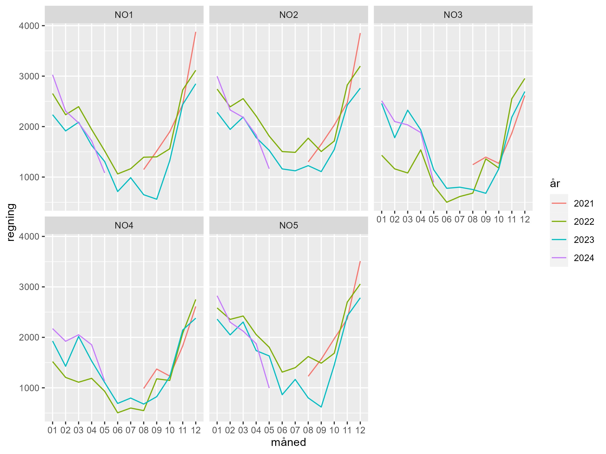
Vedlegg 3: Utvikling over tid

Slide 10
Hva er strømprisindeksen?
Fornybar Norges strømprisindeks viser hva en gjennomsnittlig husholdning i hvert av de fem norske prisområdene for strøm kan regne med å betale i strømregning, sammenliknet med forrige måned og samme måned forrige år.
Regnestykket er basert på faktiske priser og gjennomsnittlig forbruk i de fem prisområdene, samt nettleie og avgifter. For strømpris er det tatt utgangspunkt i en vanlig spotprisavtale med et påslag på 5 øre/kWh og 40 kroner i fast månedsbeløp. Nettleie er basert på et vektet gjennomsnitt av prisene til de største nettselskapene i hvert prisområde. Tallene er innhentet fra Nord Pool, Elhub og nettselskapene.
Hensikten med strømprisindeksen er å gi norske strømkunder bedre innsikt i hvordan strømprisene utvikler seg over tid, hva som påvirker dem og hvordan strømregningen er sammensatt.

